Slide 1
Systemaattiset katsaukset ja meta-analyysit - kriittinen arviointi
Jouko Miettunen, professori
Elinikäisen Terveyden Tutkimusyksikkö
Oulun yliopisto
jouko.miettunen@oulu.fi
Oulu 8.2.2016

Slide 2
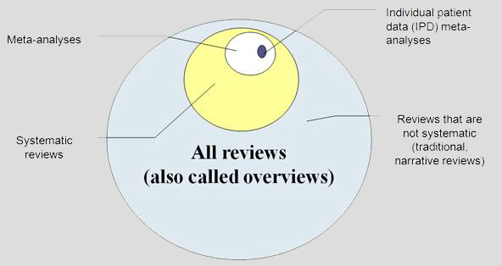
Katsaukset ja meta-analyysit
Notes:
Noin puolet syst katsauksista metoja (54% medlinessa v 2004), syst katsauksia noin 2500 vuodessa…

Slide 3
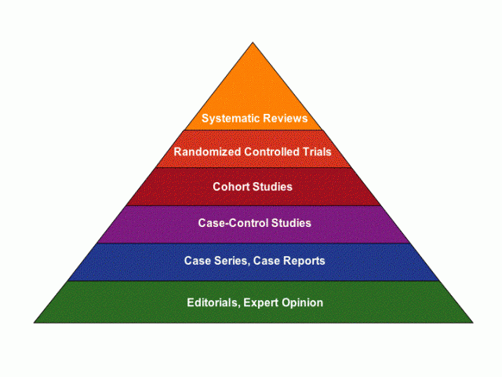
Tutkimusasetelmien laatu ja todistusarvo
Lähde: Evidence-Based Nursing
Notes:
Viite, vaihda kuva…

Slide 4
Ei-systemaattiset katsaukset
Voivat olla hyödyllisiä, mutta…
Voivat olla harhaisia
Kokeneet asiantuntijat ovat usein kiireisiä
Kokeneilla asiantuntijoilla on omat ennakkokäsitykset aiheesta
Oxman ja Guyatt. Ann NY Acad Sci 1993

Slide 5
Systemaattinen katsaus
Toistettavat metodit
Systemaattinen tulosten esitys
Systemaattinen synteesi kriteerit täyttävien tutkimusten ominaisuuksista ja löydöksistä

Slide 6
Meta-analyysit
Alkuperäistutkimuksia ilmestyy jatkuvasti lisää (vuodessa noin 2 miljoonaa lääketieteen artikkelia) → mahdoton pysyä ajan tasalla, on tarve synteeseille
Meta-analyysissa yhdistetään aiempien tutkimuksien tulokset
Useimmiten käytetään kokeellisten tutkimusten (esim. lääke tai terapia) arviointiin
Usein hoitosuositusten taustalla!

Slide 7
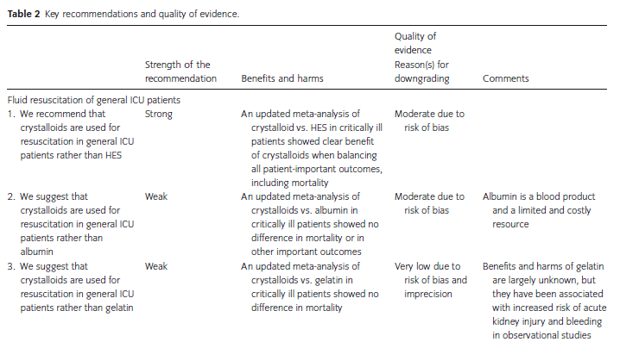

Slide 8
Milloin tehdään meta-analyysi ?
Epäselvä yhteys tai vaikutus ?
Vaikutuksen suuruus epäselvä ?
Alkuperäisten tutkimusten voima ei riitä ?
Tutkimusten heterogeenisyys ja siihen vaikuttavat tekijät ?
Selkeä ja rajattu kysymys tai kysymyksiä
Inkluusio- ja eksluusiokriteerit

Slide 9
Systemaattinen haku
Useita tietokantoja
tuplien poisto
Julkaisemattomat tutkimukset
kliinisten kokeiden tietokannat
konferenssiabstraktit
otetaan yhteyttä kirjoittajiin
Manuaalinen haku
Lähdeluettelot, viitetietokannat (Web of Science)
kirjat

Slide 10
HARHAN LÄHTEET
Heikkoudet / limitations
Alkuperäiset jutut
Laatu
Tutkimusten yhdistäminen ja katsaus
Haku
Julkaisuharha (funnel plot)
Sensitiivisyysanalyysit ja alaryhmäanalyysit
Voidaan arvioida saadun tuloksen vahvuus (GRADE, Guyatt 2008)
”meta-review”
Guyatt, et al. (2008) GRADE: An emerging consensus on rating quality of evidence and strength of recommendations. BMJ 336: 924–926.

Slide 11
JULKAISUHARHA
Julkaisuharha (publication bias, file-drawer problem)
Jos tutkimuksen tulokset eivät ole halutun mukaisia (esim. tilastollisesti merkitseviä), tulokset jätetään raportoimatta
Osaratkaisuja: julkaisemattoman tutkimuksen hakeminen, kliinisten kokeiden rekisterit
Joko koko juttu jätetään tekemättä tai osa tuloksista julkaisematta (outcome reporting bias)
Kieli voi vaikuttaa, jos positiivinen tulos niin julkaistaan englanniksi helpommin, muuten omalla kielellä
Luoto R. Julkaisuharha – Lääketieteellisen tiedon akilleenkantapää. Duodecim 2012; 128: 489-96.

Slide 12
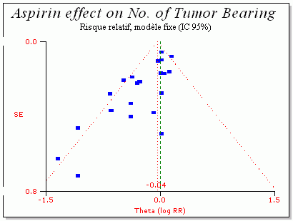
Funnel Plot
Corpet & Pierre Eur J Cancer 2005 (http://corpet.free.fr/MAaspirin.html)

Slide 13
Trim and Fill
Korjausmenetelmä julkaisuharhan tilanteessa

Slide 14
TULOKSET
Yhdistetty vaikutus (95% luottamusväli)
Forest plot (”metsikkökuvio”)
Kliiniset kokeet
Suhteellisen vs. absoluuttisen riskin väheneminen (Leucht ym 2009)

Slide 15
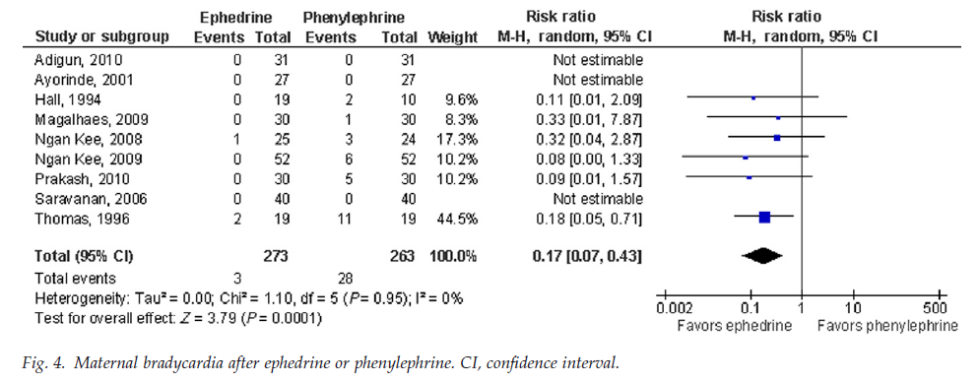

Slide 16
Heterogeenisyys
Alkuperäiset tutkimukset eroavat huomattavasti toisistaan (clinical heterogeneity), joten yhdistäminen ongelmallista, esim.
Eroja arviointimenetelmien käytössä
Aineistot eri tavoin valikoituneet
Tulokset vakioimattomia tai eri tavoin vakioituja
Tieto vakioinnista esitettävä esim. kirjallisuustaulukossa
Metaregressio, mediaani vaikutuksista , …
Alaryhmien tulokset

Slide 17
Kritiikkiä
Hankalasti avautuvat menetelmät
Meta-analyysin tekijöiden valinnat?
Inkluusio, eksluusio, risk/outcome
Tutkimukset eivät ilmoita kaikkia tietoja mitä haluttaisiin käyttää
Saatujen pienten riskiestimaattien epävarmuus?
Useita tilastollisia testejä?
Mascha EJ. Alpha, Beta, Meta: Guidelines for Assessing Power and Type I Error in Meta-Analyses. Anesth Analg. 2015 Dec;121(6):1430-3.

Slide 18
JOHTOPÄÄTÖKSET
Ei liian optimistinen
Kriittinen
Pohditaan kriteerien takia poisjätettyjen juttujen merkitystä

Slide 19
Vaikka menetelmät ja tulokset hyvin tehty ja samankaltaisia → kirjoittajien tulkinnat voi erota
Cochrane –katsaukset: amisulpridi (Mota et al. 2002) vs. olantsapiini (Duggan et al. 2005)
“Amisulpride is an effective 'atypical' antipsychotic drug for those with schizophrenia. Amisulpride may offer a good general profile, at least compared to high-potency 'typical' antipsychotics. It may also yield better results in some specific outcomes related to efficacy, such as improvement of global state and general negative symptoms. It might be more acceptable and more tolerable than high-potency conventional antipsychotics, especially regarding extrapyramidal side-effects.”
“The large proportion of participants leaving studies early in these trials makes it difficult to draw firm conclusions on olanzapine's clinical effects. For people with schizophrenia it may offer antipsychotic efficacy with fewer extrapyramidal adverse effects than typical drugs, but more weight gain.”
Leucht et al. How to read and understand and use systematic reviews and meta-analyses. Acta Psychiatr Scand 2009: 119: 443–450

Slide 20
Meta-regressio
Miten taustamuuttujat selittävät heterogeenisyyttä effect size –lukujen välillä
Taustamuuttujat liittyvät tutkimukseen ei suoraan henkilöihin
Jatkuvia tai luokiteltuja muuttujia
Esimerkkejä
Miesten osuus prosentteina
Aineiston keski-ikä
Aineiston maa
Tutkimusmenetelmät (esim. mittari tai hoito)
Tutkimuksen laatu
Tutkimuksen keruuaika (tai julkaisuvuosi)
Diagnoosiryhmät
Seurannan kesto

Slide 21
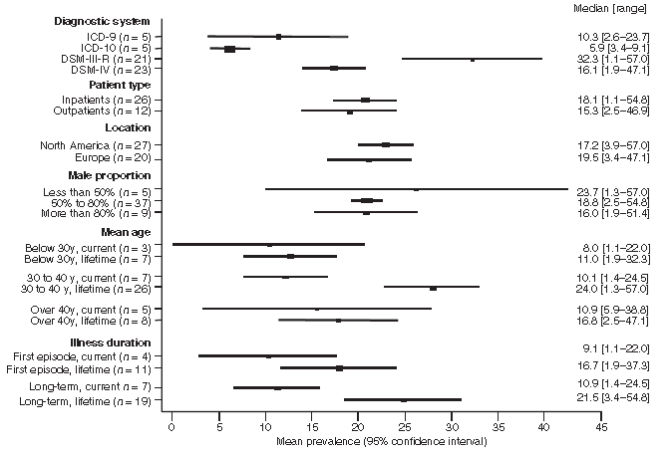
p<0.001
p=0.01
(lifetime)
Acta Psychiatr Scand 2009; 120: 85-96.

Slide 22
Yhteenveto
Systemaattisia katsauksia ja meta-analyyseja on hyvä lukea ja ymmärtää!
Tiivistävät tietoa
Hoitosuositusten taustalla
Samoin kuin alkuperäistutkimuksia, myös meta-analyyseja on hyviä ja huonoja!
Alkuperäisten tutkimusten laatu (esim. otoskoko) ja heterogeenisyys vaikuttavat myös meta-analyysin laatuun
Julkaisuharha merkittävä ongelma tieteessä yleensä

Slide 23
Meta-analyysit - kirjallisuutta
Stroup ym. Meta-analysis of observational studies in epidemiology. A proposal for reporting. JAMA 2000; 283:2008-12.
Leucht S, et al. (2009). How to read and understand and use systematic reviews and meta-analyses. Acta Psychiatr Scand 119: 443–450
Moher ym. Preferred reporting items for systematic reviews and meta-analyses: the PRISMA statement. PLoS Med 2009;6:e1000097
Liberati ym. The PRISMA statement for reporting systematic reviews and meta-analyses of studies that evaluate health care interventions: explanation and elaboration. PLoS Med 2009;6:e1000100
jouko.miettunen@oulu.fi
Notes:
Cochranessa oli 134 sch ja 168 dep/anxi meta-analyysia

